Slide 1

二叉平衡树
插入·删除·可视化
计科1704 17281180 解仕奥

Slide 2
目录页/Contents
01
二叉平衡树的构建
02
二叉平衡树的插入，删除
03
二叉平衡树的可视化
04
程序演示
05
遇到的问题

Slide 3
01
二叉平衡树的构建

Slide 4
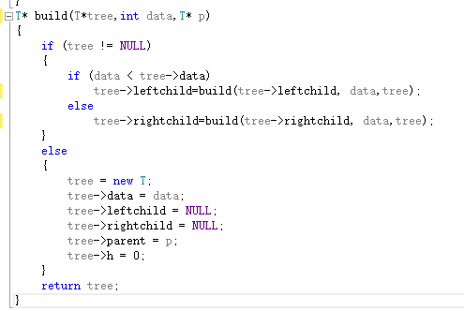
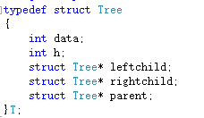
二叉平衡树的构建
基本 数据 结构
build递归调用，建二叉排序树

Slide 5
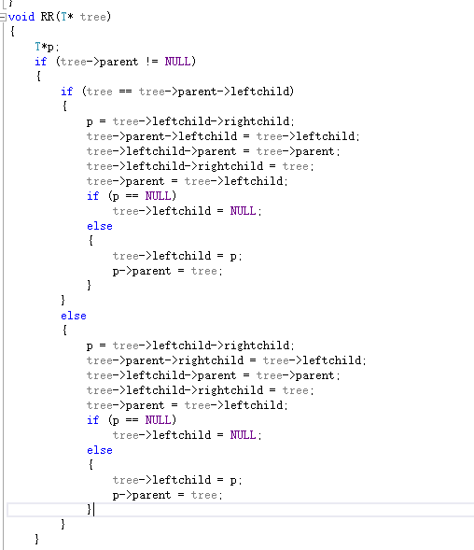
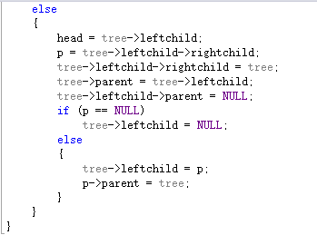
二叉平衡树旋转类型
RR
（没有右兄弟，第一个不平衡点得左子树高度比右子树大2，当前节点在不平衡点的左子树上添加，并且为左节点）
思路：
1.找到第一个不平衡点
2.判断是否为头节点，若为头节点，则把它的左孩子赋给头节点，同时把它的左孩子的右节点保存起来为p，判断是否为空，若不为空，让他的右孩子为不平衡节点，同时不平衡节点的左孩子为p;
3.若不为头节点，判断不平衡的节点为左孩子还是右孩子，若为左孩子，则把情况2当作有父节点来处理

Slide 6
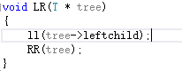
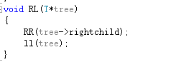
二叉平衡树旋转类型
LR
（没有右兄弟，第一个不平衡点得左子树高度比右子树大2，当前节点在不平衡点的左子树上添加，并且为右节点）
思路：
先向左旋转，再向右旋转
RL
（没有左兄弟，第一个不平衡点得右子树高度比左子树大2，当前节点在不平衡点的右子树上添加，并且为左节点）
思路：
先向右旋转，再向左旋转

Slide 7
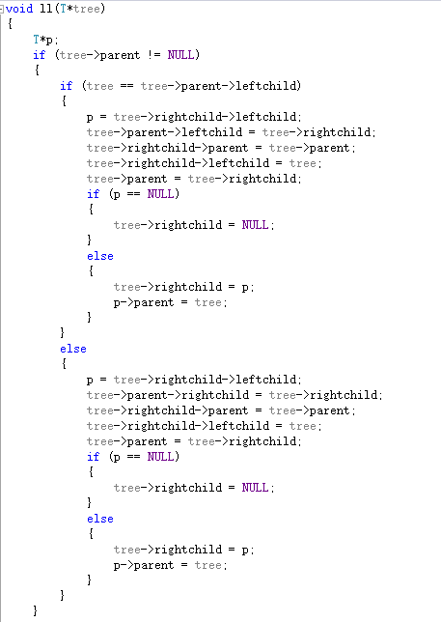
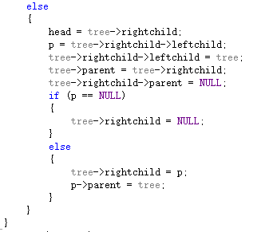
二叉平衡树旋转类型
LL
（没有左兄弟，第一个不平衡点的右子树高度比左子树大2，当前节点在不平衡的右子树上添加，并且为右节点）

Slide 8
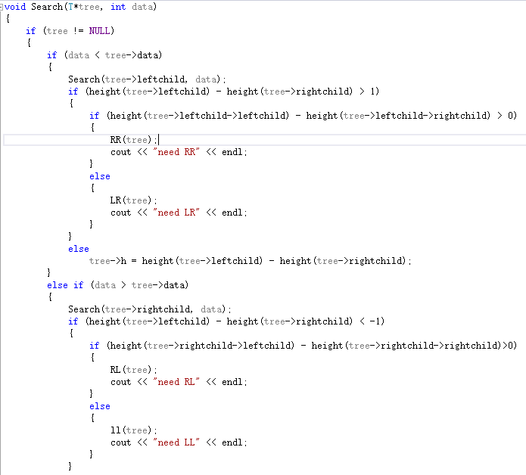
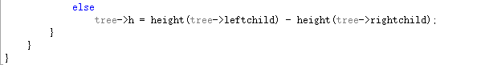
二叉平衡树插入时判断旋转类型
递归的过程：
通过新加入的节点找到第一个不平衡点，同时判断应该进行的旋转类型
若右子树的深度-左子树的深度大于2，则为不平衡点，并且右孩子的深度大于左孩子为LL，否则为RL
从新加入的节点依次向上按照之前的思路查找，若出现一节点左子树深度-右子树的深度大于2，为不平衡点，并且该节点的左孩子的深度大于右孩子的深度，即为左左因此需要进行RR，否则需要LR

Slide 9
02
二叉平衡树的插入

Slide 10
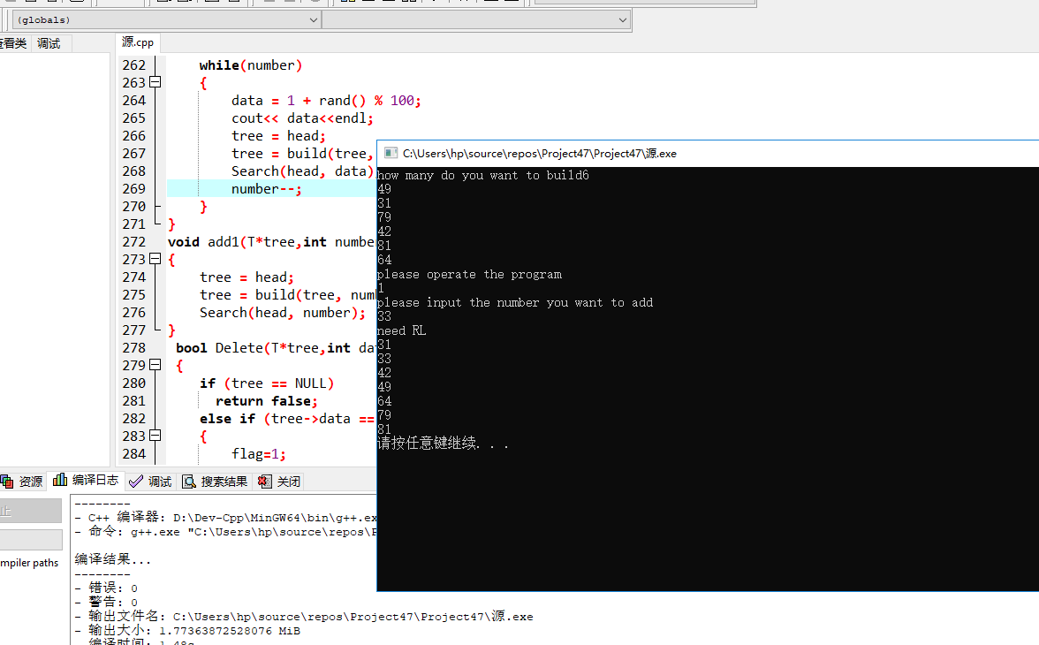
二叉平衡树的添加

Slide 11
二叉平衡树的删除
左右子树均不为空，有两种，用哪种？
右子树为空
左子树为空

Slide 12
二叉平衡树的删除
左子树为空
直接用该节点的右孩子代替该节点，并删除其右孩子
右子树为空
直接用该节点的左孩子代替该节点，并删除其左孩子
左子树高度大于右子树
此时要用左子树中的最大值来代替该节点
右子树高度大于左子树
此时要用右子树的最小值来代替该节点
gofaright
gofarleft

Slide 13
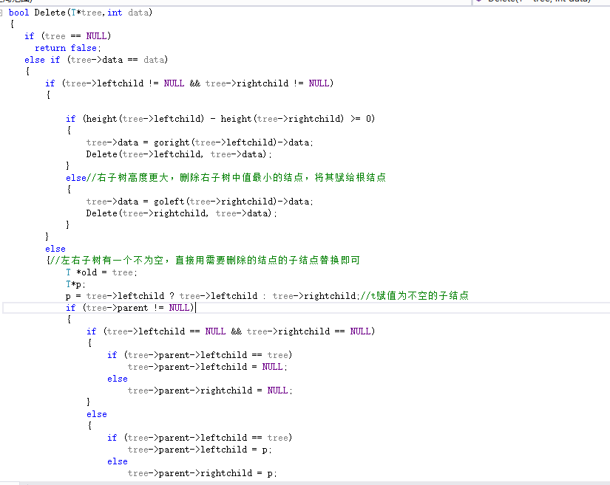
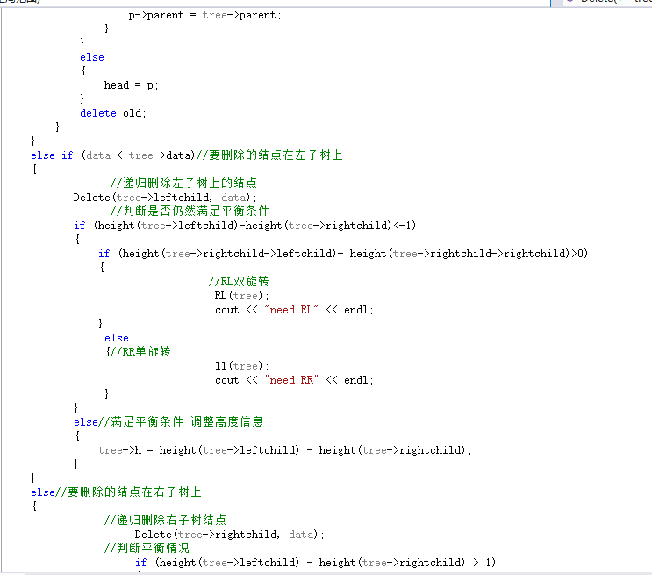
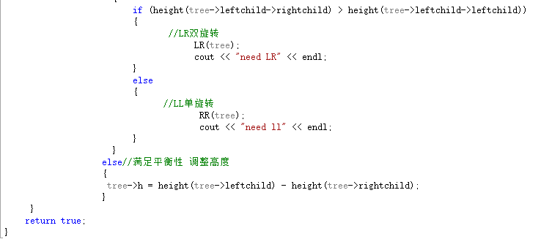
二叉平衡树的删除
思路就是：递归找到要删除的节点，若找到判断左子树和右子树的情况，同时在进行删除工作后，再次判断是否平衡，从删除顶点向上递归判断

Slide 14
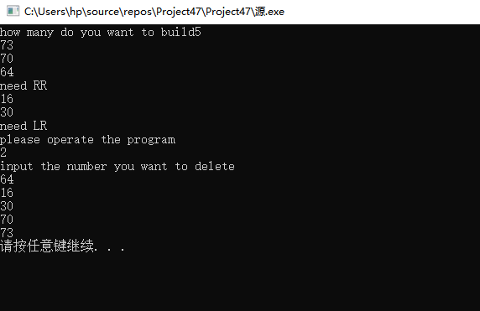
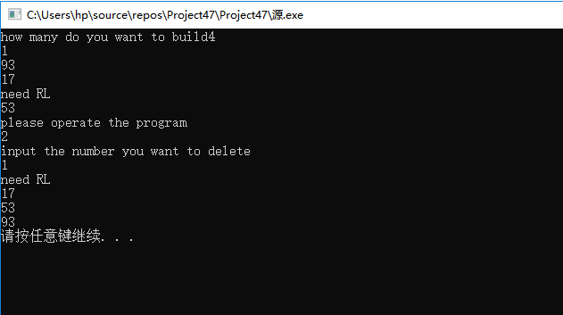
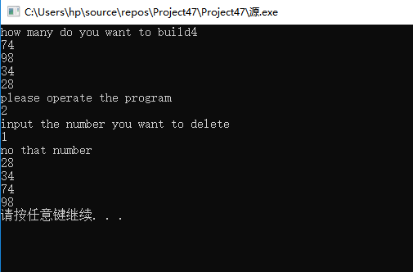
二叉平衡树的删除

Slide 15
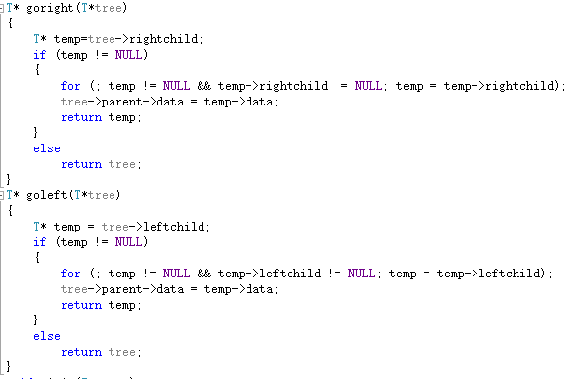
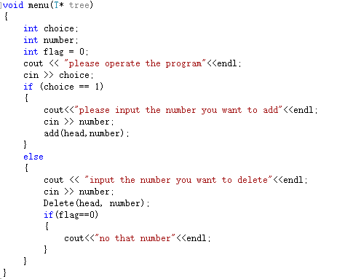
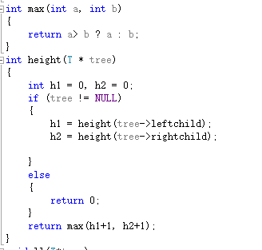
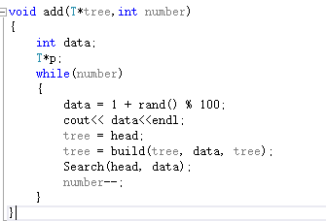
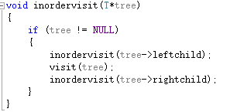
二叉平衡树一些其他基本的函数
gofarleft()
gofaright()
inordervisit()
previsit()
height()
add()
menu()

Slide 16
03
二叉平衡树的可视化
html&&java script语言

Slide 17
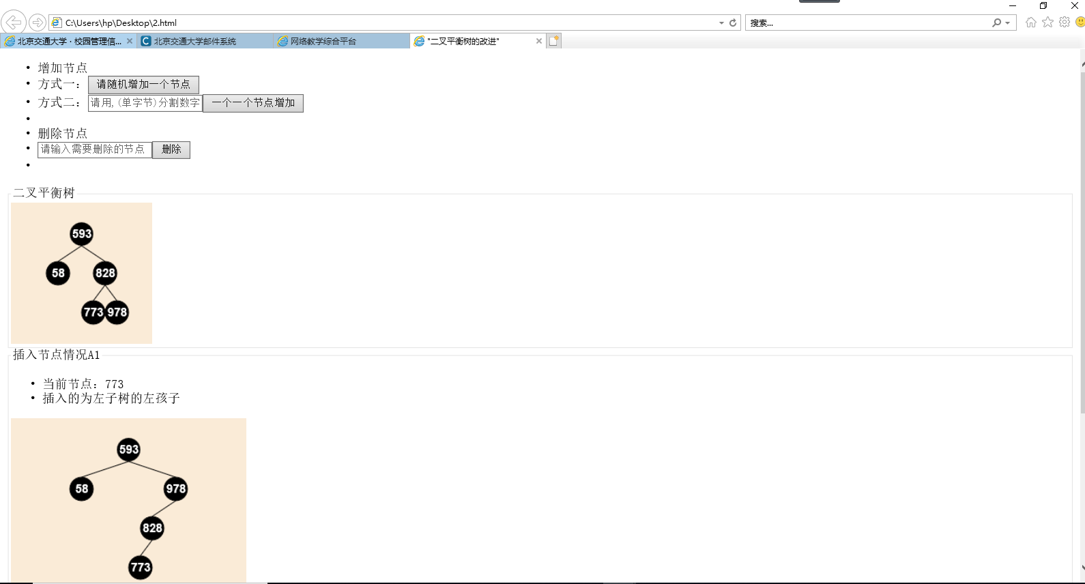
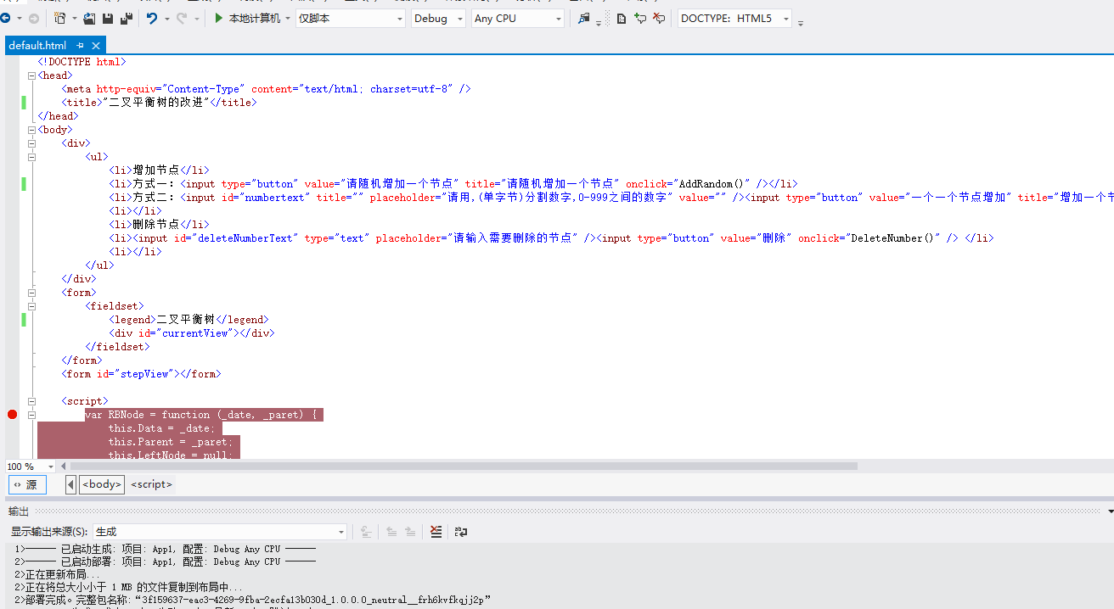
二叉平衡树的可视化
java script &&html 实现平衡二叉树的可视化

Slide 18
04
动画演示

Slide 19
05
遇到的问题

Slide 20
单击此处添加标题
对概念理解不透彻，对于左旋，右旋，先右后左和先左后右的区别用代码实现没有很好的理解
1
4
多次递归，算法效率比较低
2
3
对可视化工具语言不熟悉
算法比较简单，有很多改进的地方

Slide 21
感谢您的观看

